Slide 1
Museu Oceanográfico
Instituto de Oceanografia da Universidade de São Paulo

Slide 2
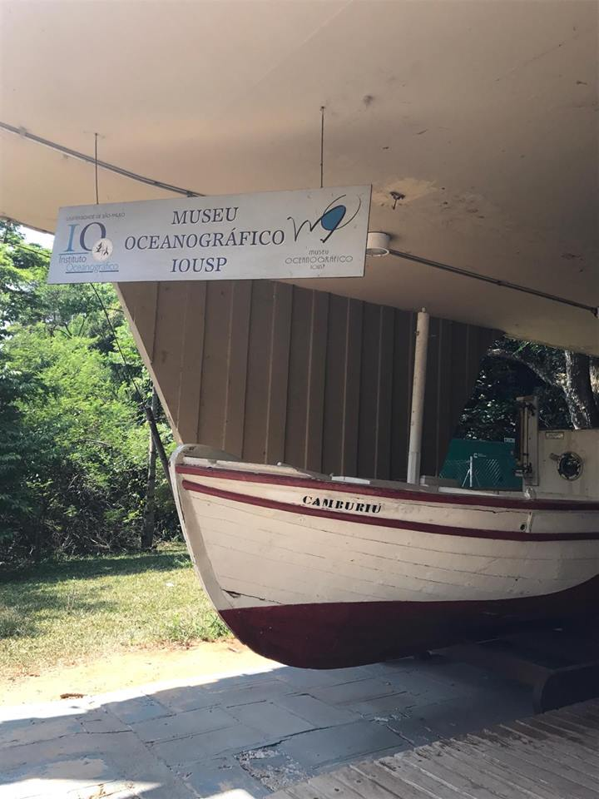
A unidade cultural escolhida foi o museu da Oceanografia.

Slide 3
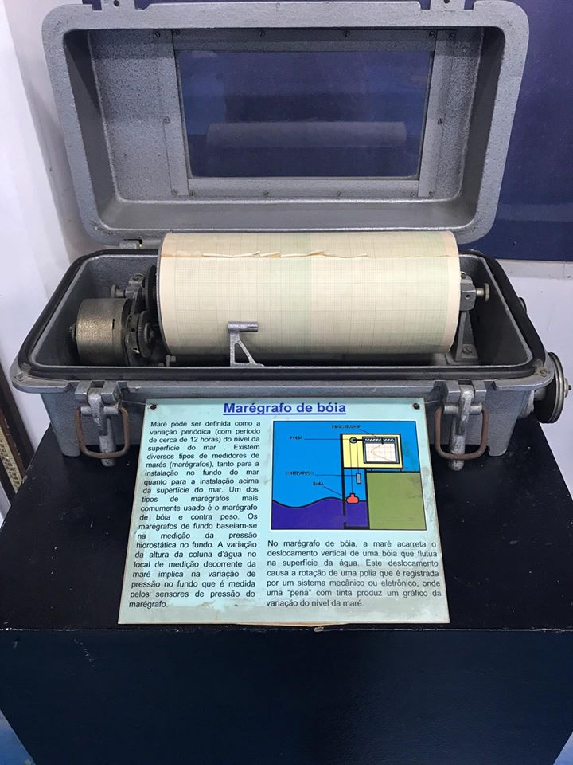
Os instrumentos que mais me chamaram a atenção foram o marégrafo de boia que serve para medir a maré no mar

Slide 4
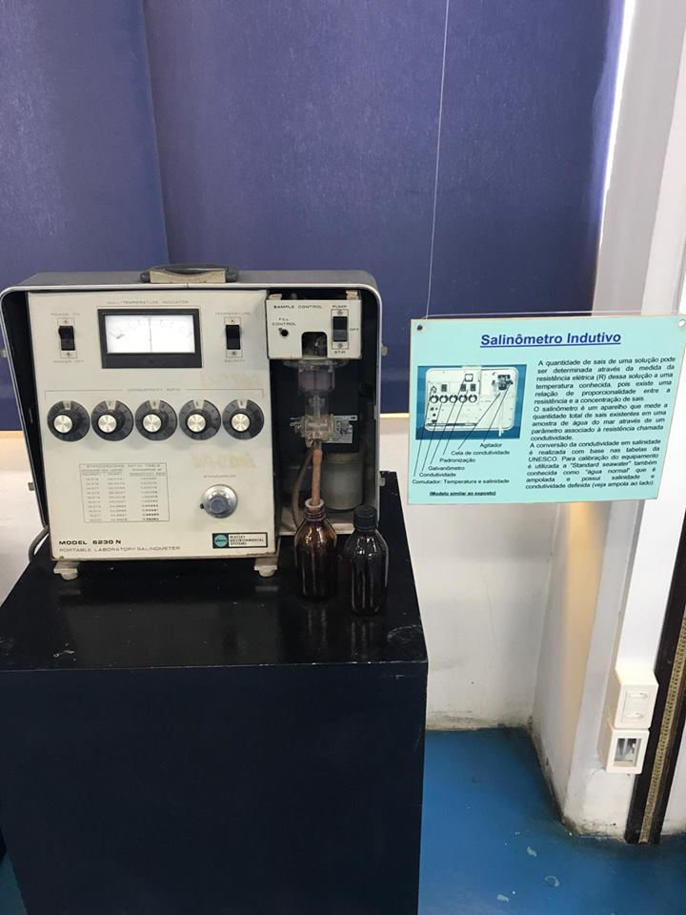
Salinômetro indutivo que serve para medir a quantidade de sal.

Slide 5
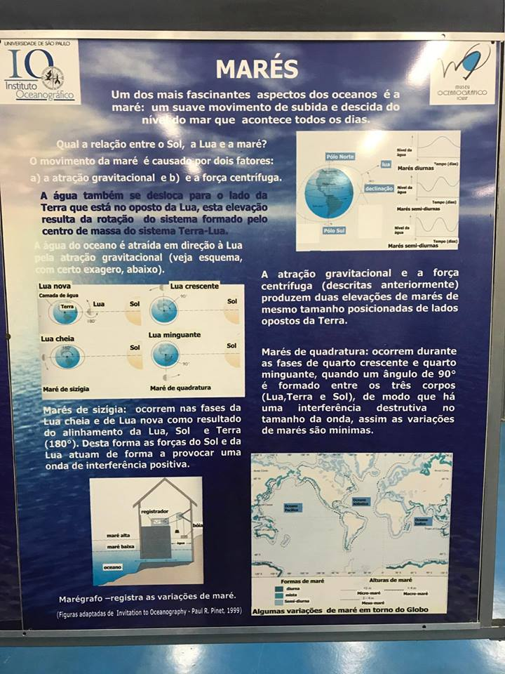
Observando o fenômeno de Marés, é possível estudar o conceito da força gravitacional e da força centrifuga.

Slide 6
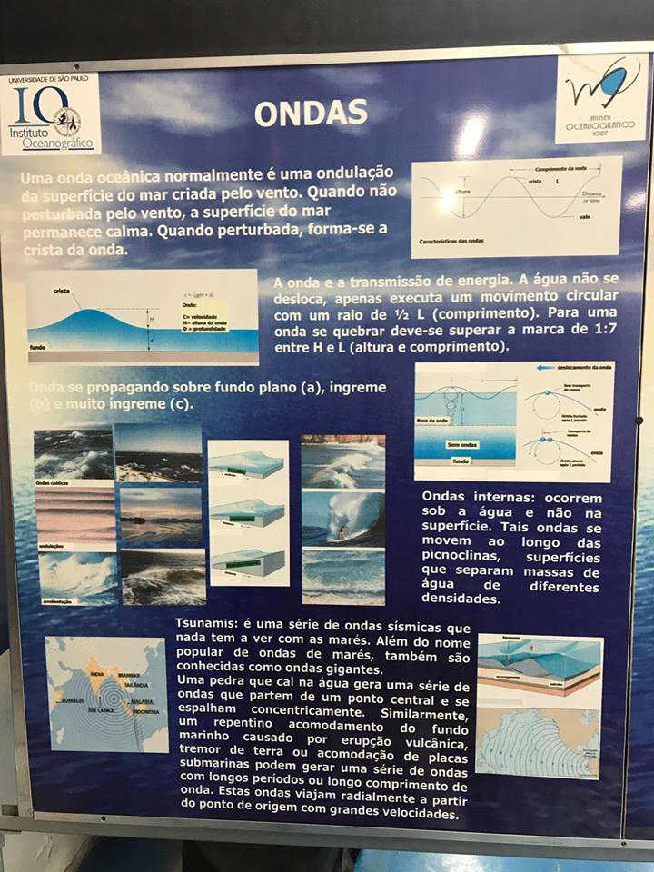
Outro conceito físico que é visto, é o conceito de ondas que se propagam pelo oceano.

Slide 8
Gabrielle Siqueira
Nº USP: 7278591

Slide 9
Projeto de aula e proposta
Primeira Aula:
Serão introduzidos os conceitos de Marés e Ondas e será também falado sobre os aparelhos para medir a Maré e também a salinidade da água do mar. Será pedido para que os alunos vão ao Museu Oceanográfico para identificarem os aparelhos que medem a Maré e a salinidade.
Segunda Aula:
Ida até o Museu Oceanográfico para que os alunos localizem o maregrafo e o salinometro de boia além de identificarem os conceitos físicos nos banners de Maré e Ondas.
Terceira aula:
Discussão sobre os aparelhos vistos no Museu Oceanográfico e sobre os conceitos físicos dos fenômenos de Maré e Ondas.

